Slide 1

Rapport de revue de processus PR4
Code : CCSIQP-FO-031 Version : 1 Date 17/07/2023
2026 / T1

Slide 2
Objectif de la présentation :
→ Revue du processus PR4
→ Lié aux exigences ISO 9001, 14001, 22716

Slide 3
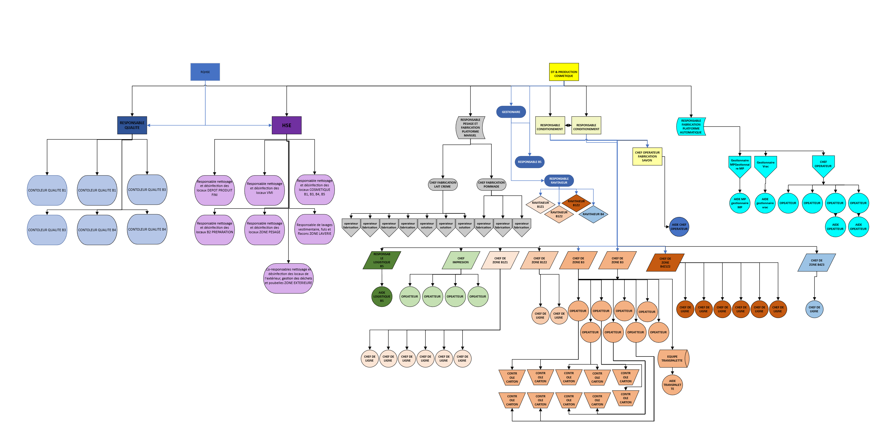
Organigrame

Slide 4
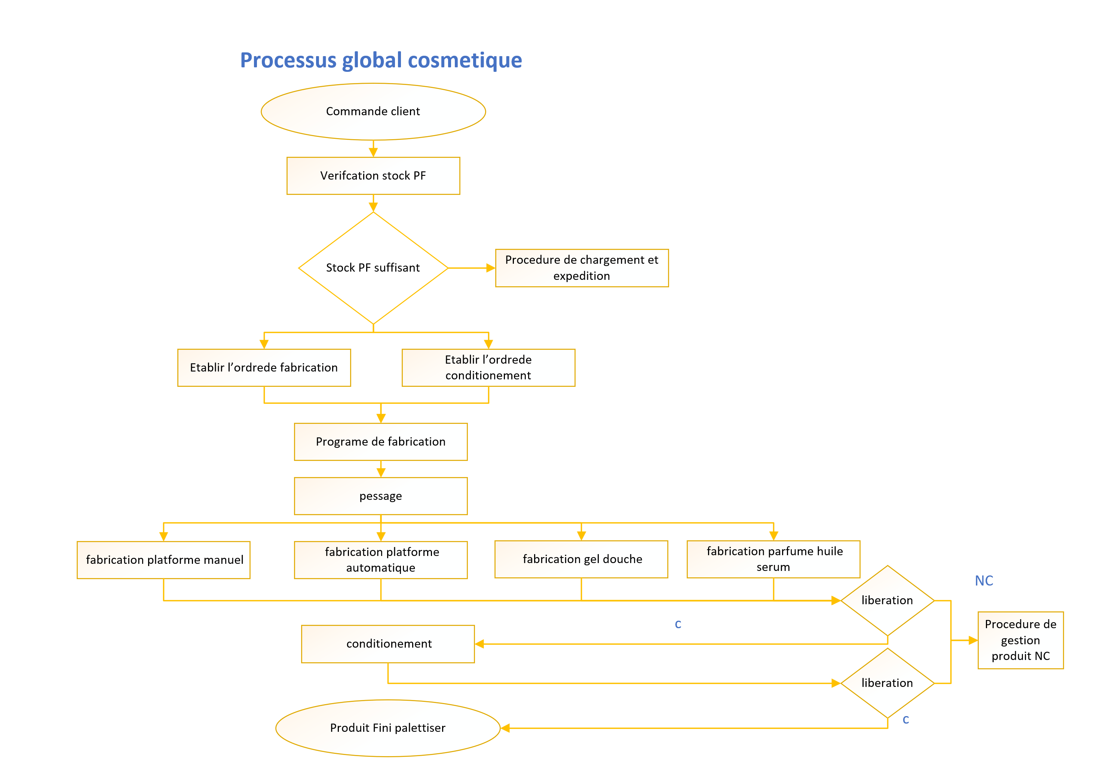
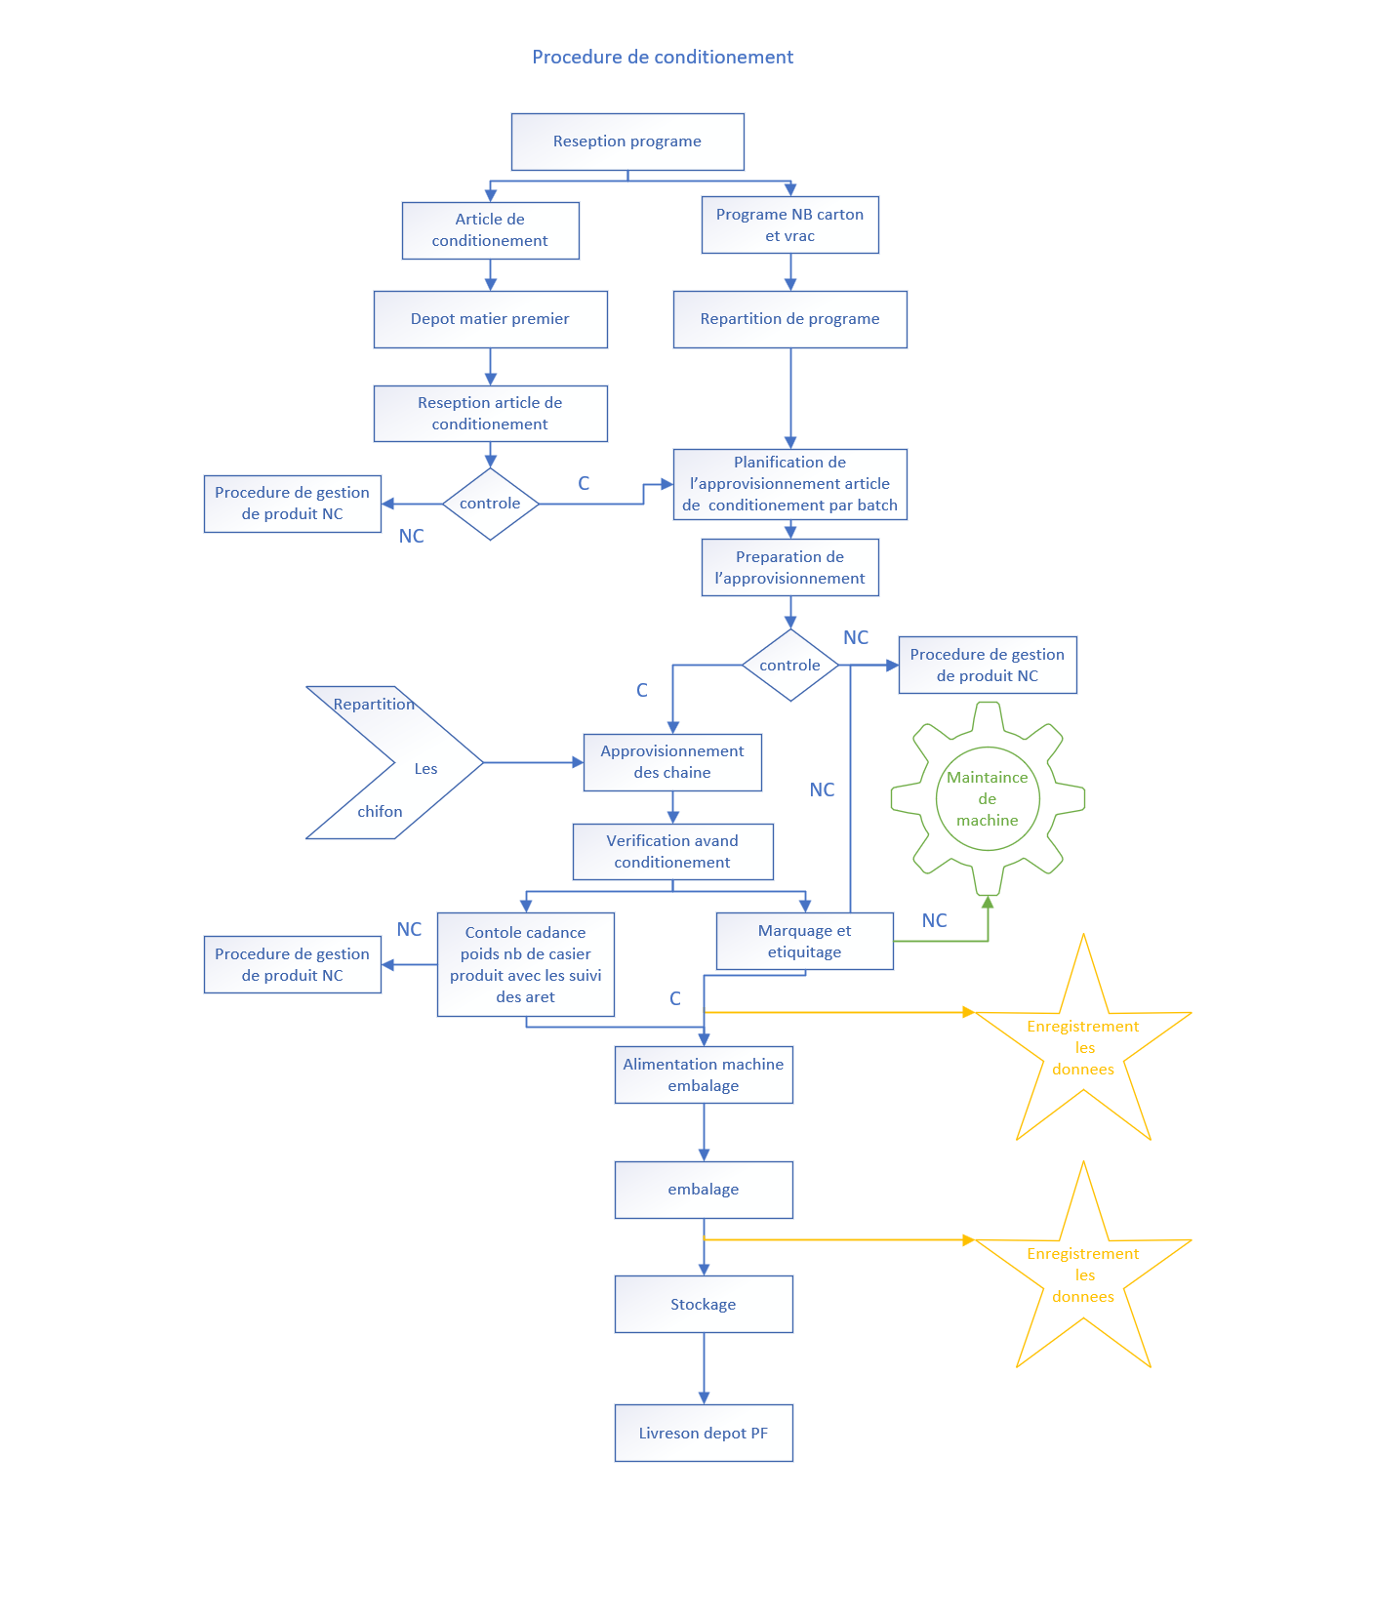
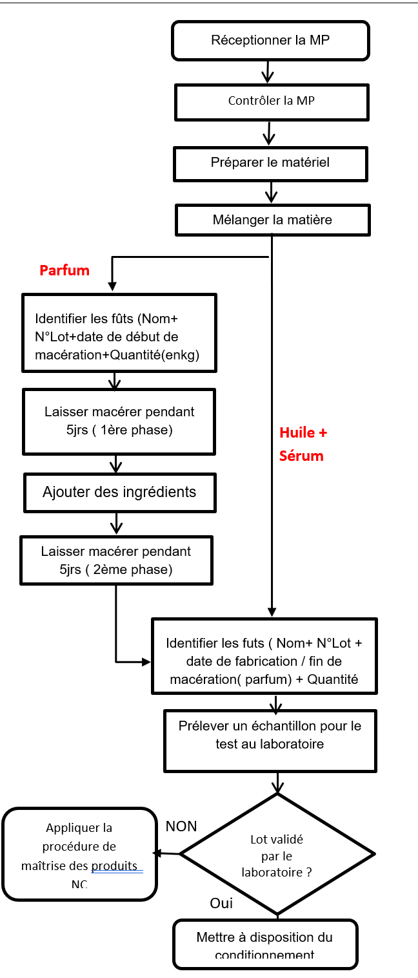
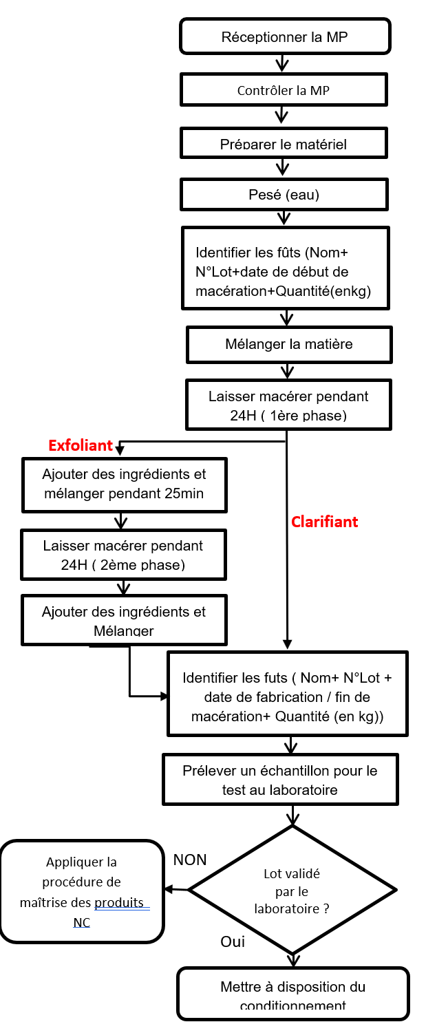
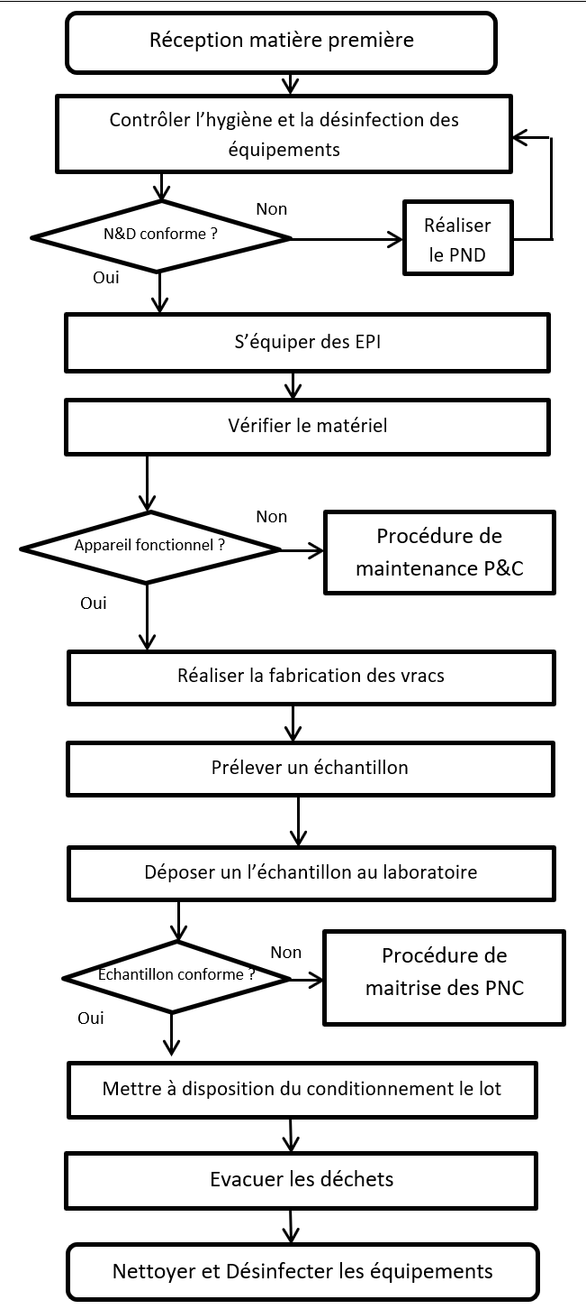
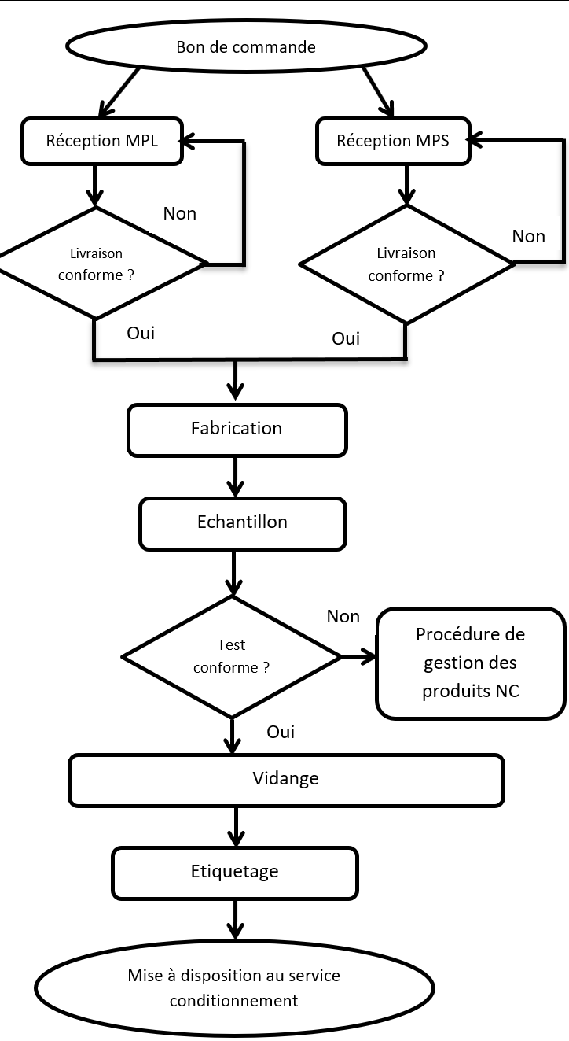
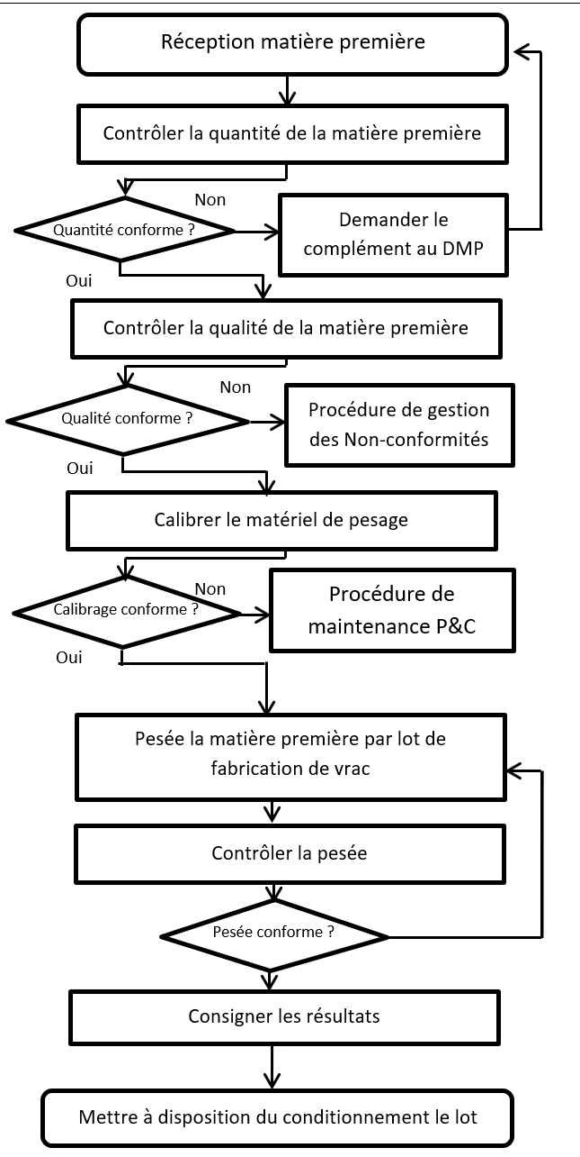
Procedure de Conditionement
Procedure FAB H P S
Procedure FAB GEL D
Procedure FAB PM
Procedure FAB PA
Procedure de Pesage

Slide 5
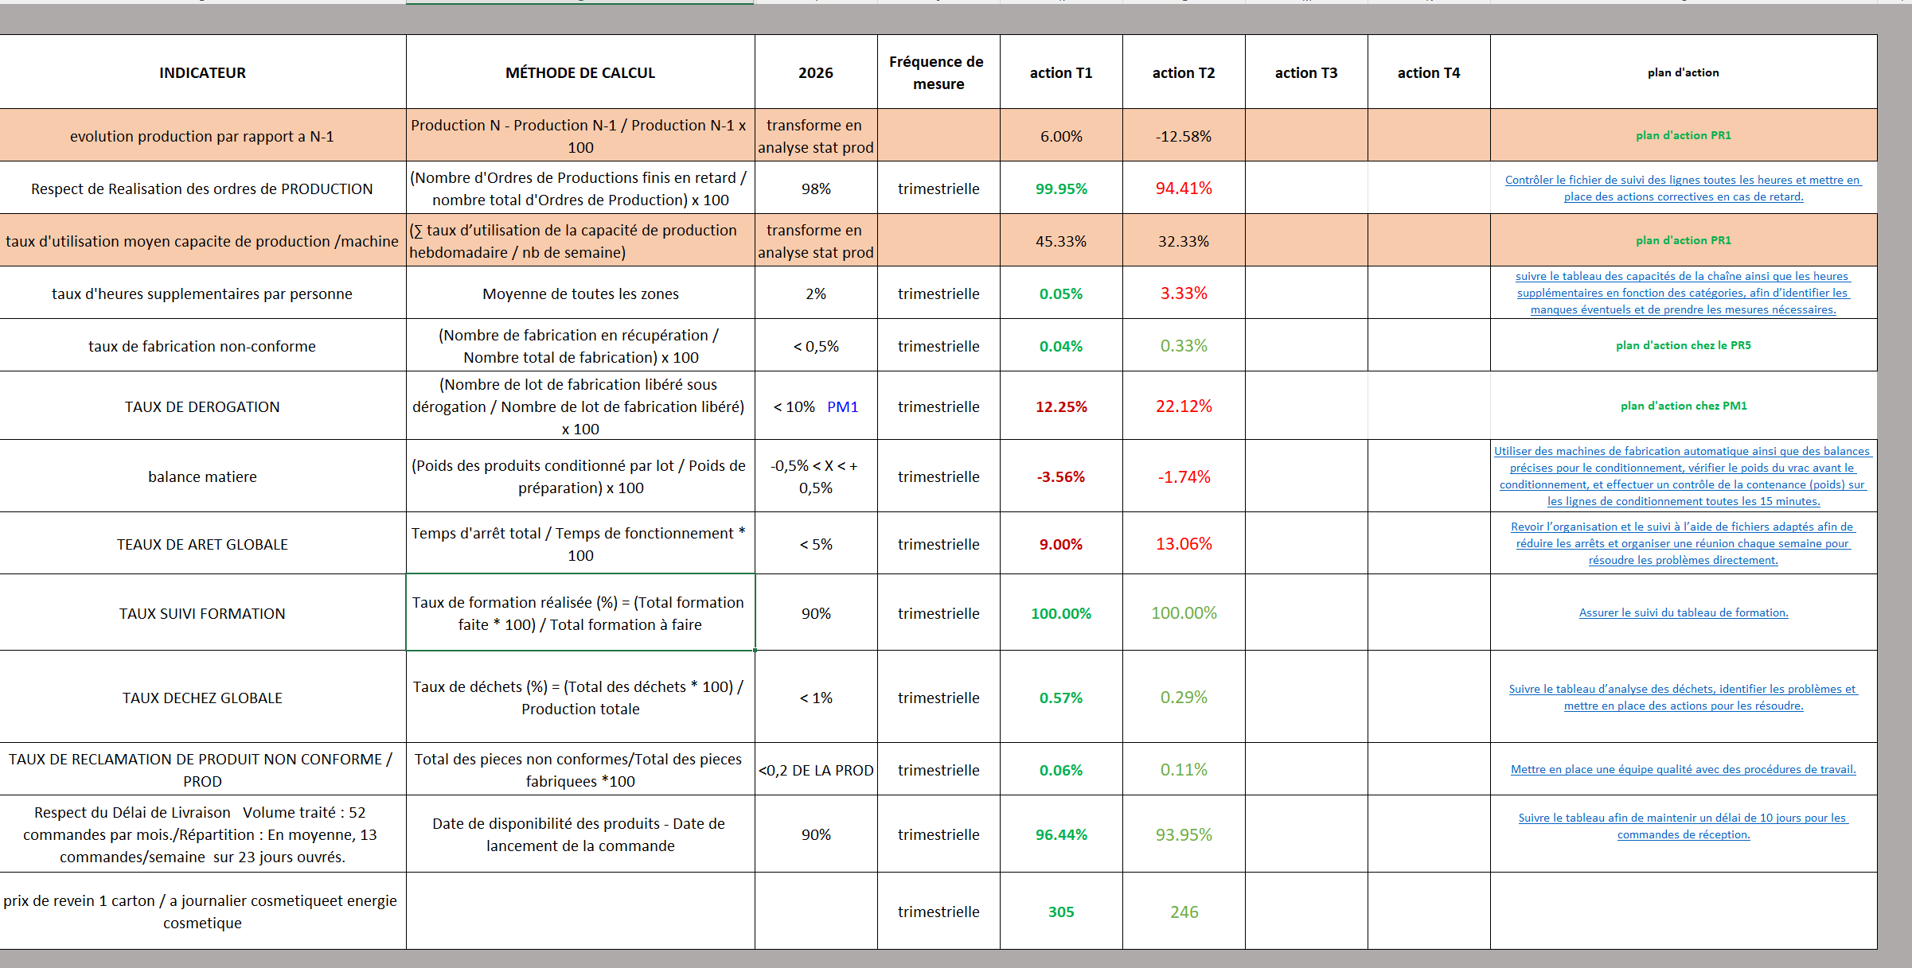
Indicateur
Indicateur : 54.5% d’indicateur attaint
Kpi ok : 6
Kpi totale : 11

Slide 6
KPI

Slide 7
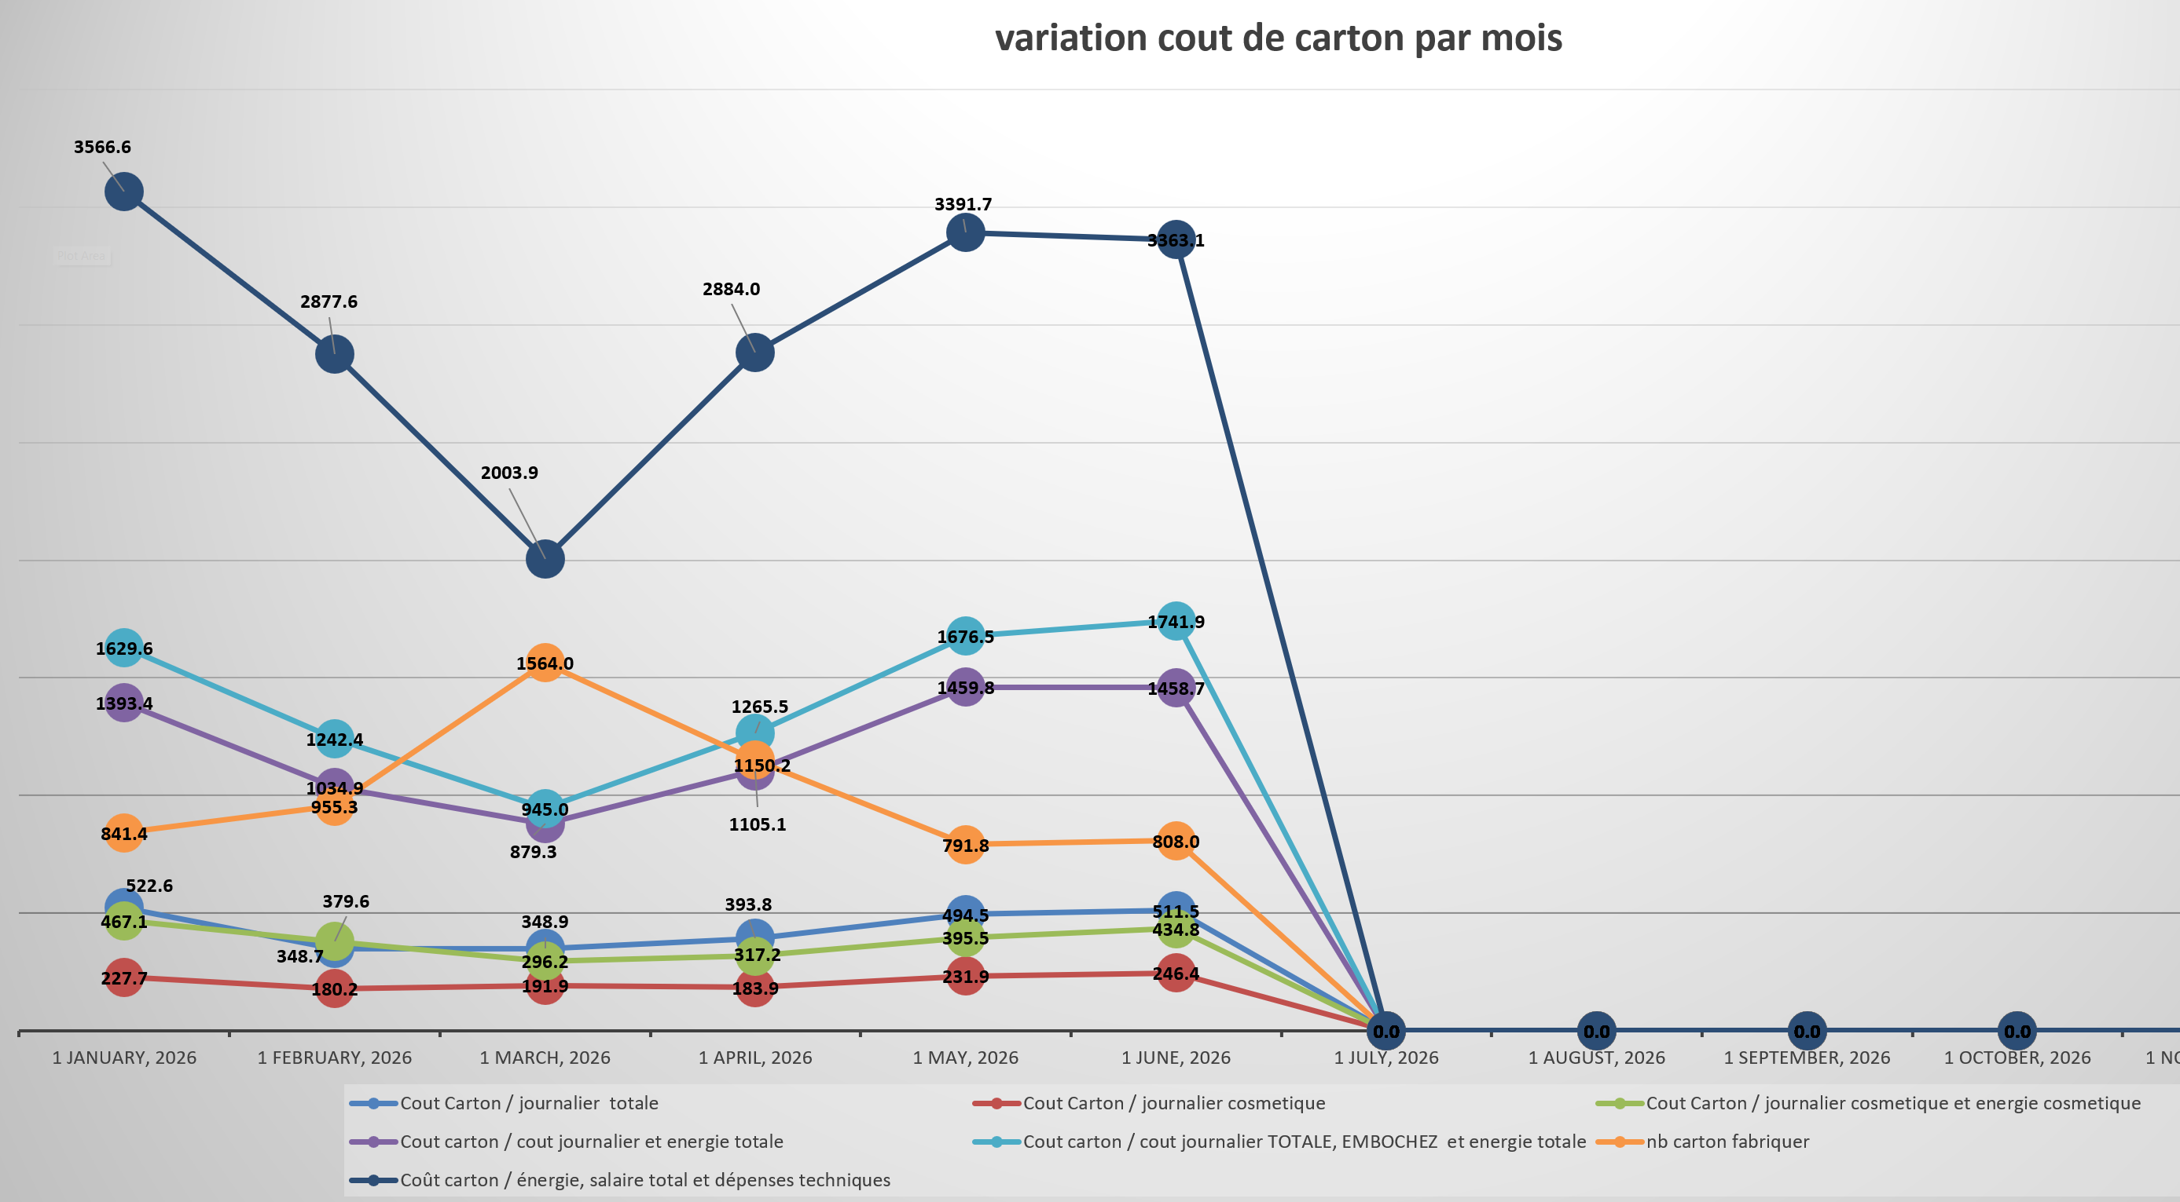
KPI – Analyse comparative du
coût du carton (multi-sources)

Slide 8
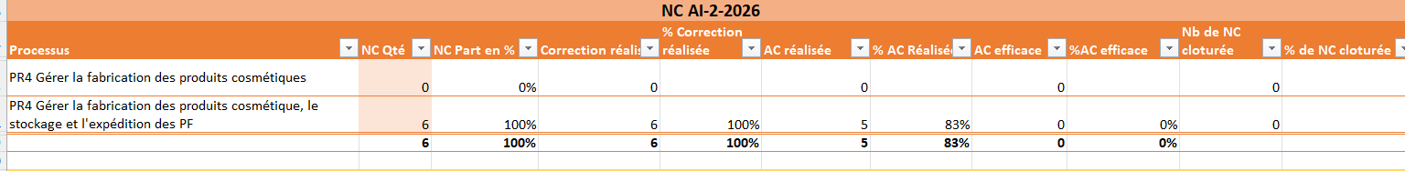
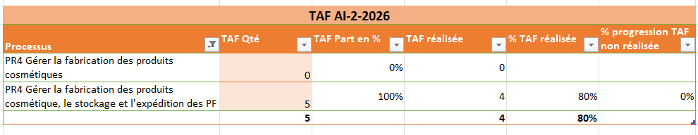
TAF et NC

Slide 9
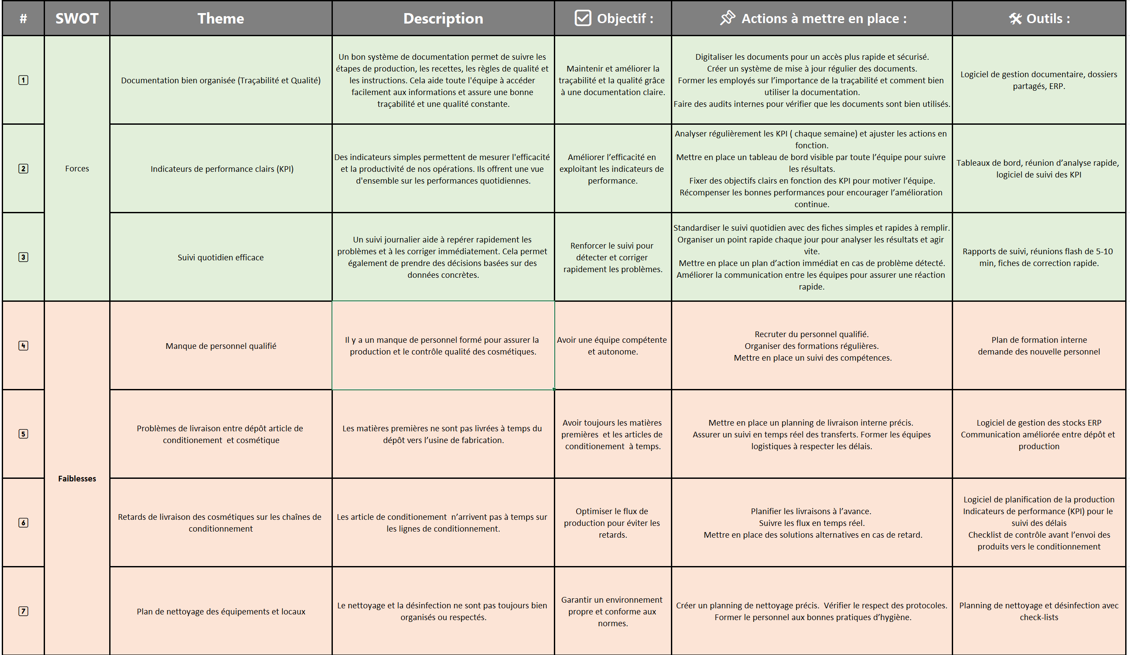
SWOT

Slide 10
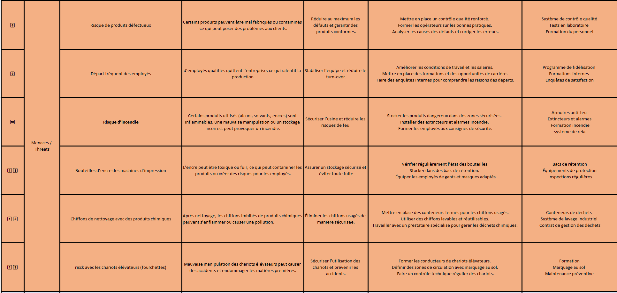

Slide 11
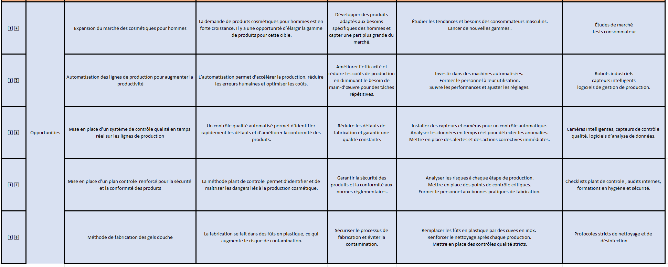

Slide 12
Fin de la presentation
Merci de votre attention
Realise par:
Ayoub Mohamed

